Slide 1
Event Based Programming
Kevin Beye

Slide 2
Inhoud
Introductie
Praktijk voorbeeld
Event Driven Programming
Demo basic custom events
Resources

Slide 3
Introductie
Events
Publisher
Subscribers
Argument(en)

Slide 4
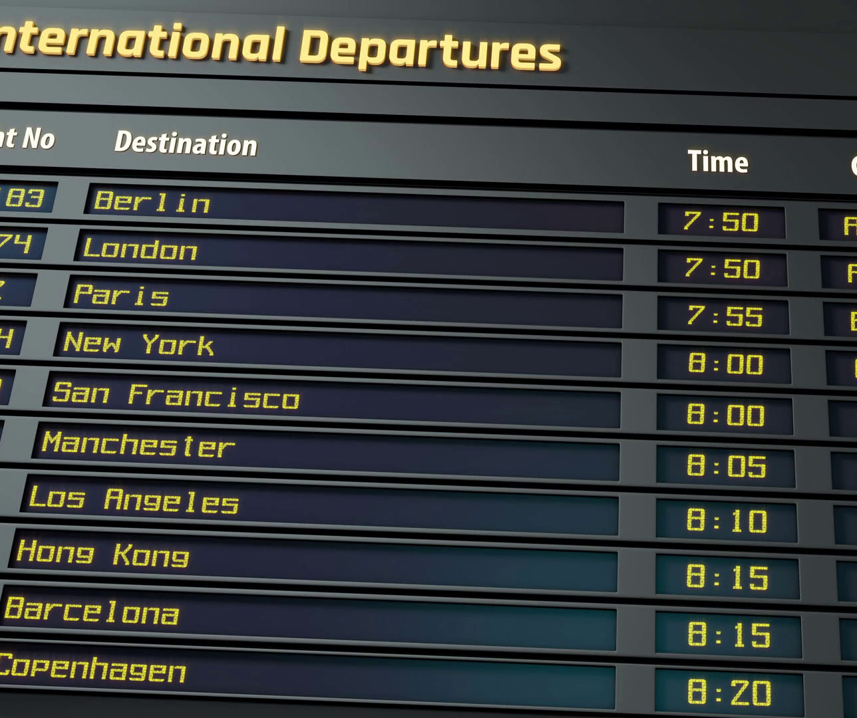
Praktijk voorbeeld
Vliegveld terminal
Een vliegtuig heeft vertraging opgelope
event ‘HeeftVertraging’ wordt getriggerd,
waardoor het bord in de terminal geüpdate wordt (subscriber)
Daarnaast zal de verkeerstoren er ook rekening mee houden (meerdere subscribers)

Slide 5
Introductie
Events – het vliegtuig is laat
Publisher – het vliegtuig
Subscribers – de terminal, verkeerstoren, andere vliegtuigen
Argument(en) – het vliegtuig is X minuten te laat

Slide 6

Publisher
Hetgeen wat het event triggered
Delegates – de signature van het event
public delegate void CustomEventHandler(object sender, CustomEventArgs a);
Events
public event CustomEventHandler RaiseCustomEvent;
Triggeren van event
RaiseCustomEvent(new CustomEventArgs("Did something"));

Slide 7
Subscriber
Doet iets met het event dat getriggered is
Subscriben
object.Event += Method
Of
object.Event += new EventHandler(method)
Methode moet voldoen aan het ‘signature’ van de eventhandler

Slide 8
Event Driven Programming
Programmeren op basis van events
Events chainen

Slide 9
Demo!

Slide 10

Resources
https://www.c-sharpcorner.com/UploadFile/1c8574/events-in-C-Sharp/
https://docs.microsoft.com/en-us/dotnet/standard/events/observer-design-pattern
https://docs.microsoft.com/en-us/dotnet/standard/events/
https://docs.microsoft.com/en-us/dotnet/standard/events/observer-design-pattern
https://wiki.haskell.org/Real_World_Applications/Event_Driven_Applications

